Slide 1
DARWin 2020
Matz Tapper

Slide 2
2020 – Ett ”normalår”
54 elnätsföretag lämnade data
80 % av kundunderlaget ingår
Leveranssäkerheten var 99,98 %
Grävskadorna ökade lite igen
6,8 minuters avbrott för medelkunden (6,1 2019)
Lugn sommar (lite åska)
Februari, april, juni och november var ”sämst”

Slide 3
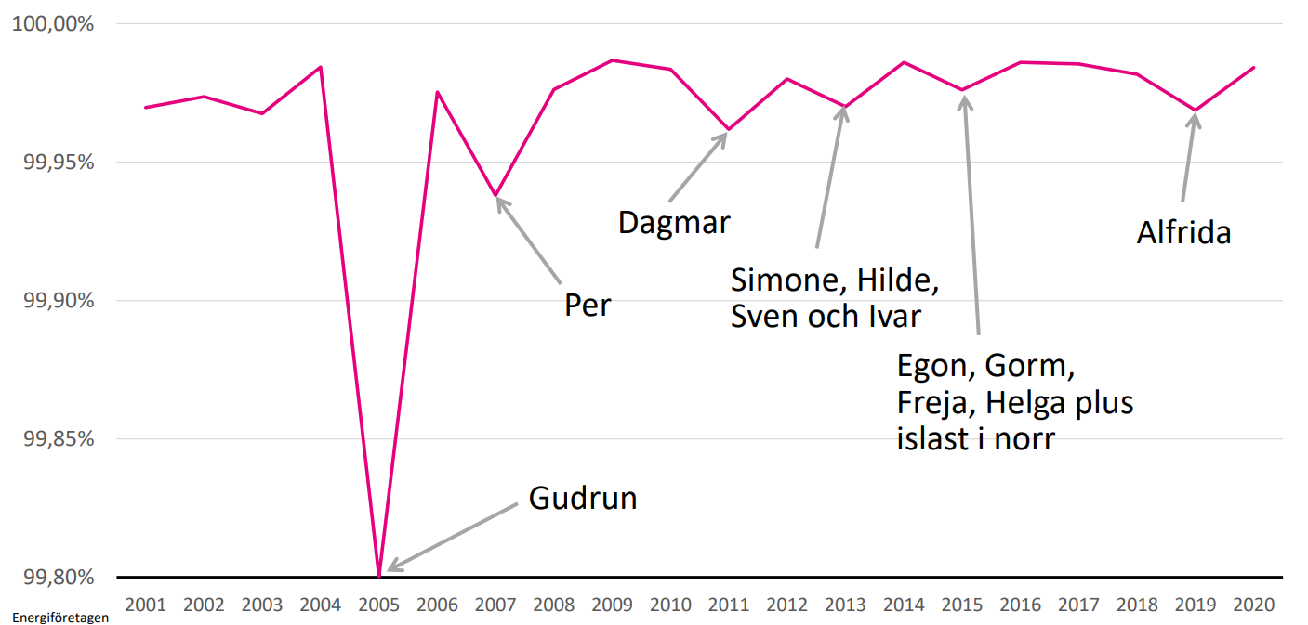
Leveranssäkerhet i de svenska elnäten

Slide 4
Genomsnittlig avbrottsfrekvens i lokalnät, SAIFI, driftstörningar
Avbrott per år
Energiföretagen

Slide 5
Genomsnittlig avbrottstid i lokalnät, SAIDI, driftstörningar
1028 minuter!
Minuter per år
Energiföretagen

Slide 6
Fördelningen av SAIDI över året
Minuter
Alfrida
Dagmar
”Sämst” 2020
Energiföretagen

Slide 7
Avbrottsminuter pga fel i Region- och stamnät

Slide 8
Procentuell fördelning mellan olika felorsaker
%
Energiföretagen

Slide 9
Fördelning av SAIDI mellan olika felorsaker
Minuter per år
Energiföretagen

Slide 10
Avbrottsminuter pga grävning
Energiföretagen

Slide 11
Procentuell fördelning mellan olika anläggningsdelar
%
Energiföretagen

Slide 12
Driftstörningarnas varaktighetsfördelning
Antal
Energiföretagen

Slide 13
Antal ersatta kunder
Antal
12 – 24 timmar
> 24 timmar
Energimarknadsinspektionen

Slide 14
En trendanalys för ett enskilt företag
Ett mindre elnätsföretag i Mellansverige
Tätort med omgivande landsbygd
Lång tradition med avbrottsstatistik
Medelvärden | 1990-2020
SAIFI | 0,86
SAIDI | 55,42
CAIDI | 62,89

Slide 15
Trendkurva för avbrottsfrekvens och avbrottstid (enskilt företag)
Energiföretagen

